Slide 1
4.02
Огонёк памяти
Урок мужества ко Дню героя-антифашиста

Slide 3
8 февраля особое внимание безусловно заслуживают пионеры-герои Великой Отечественной.
До войны это были самые обыкновенные мальчишки и девчонки. Учились, помогали старшим, играли, бегали-прыгали, разбивали носы и коленки. Их имена знали только родные, одноклассники да друзья.
Пришёл час - они показали, каким огромным может стать маленькое детское сердце, когда разгорается в нём священная любовь к Родине и ненависть к её врагам.
Мальчишки. Девчонки. На их хрупкие плечи легла тяжесть невзгод, бедствий, горя военных лет. И не согнулись они под этой тяжестью, стали сильнее духом, мужественнее, выносливее.
Они сражались рядом со старшими - отцами, братьями.

Slide 4
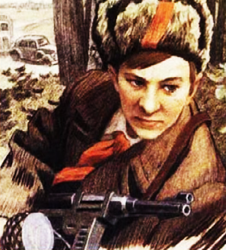
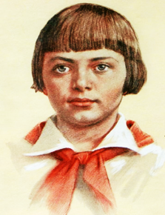
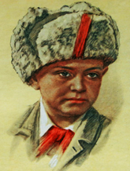
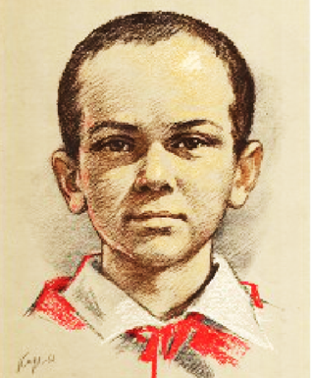
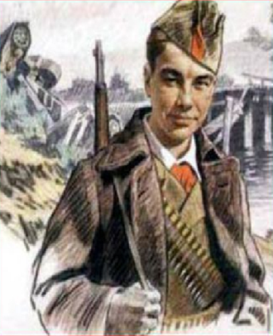
Пионеры – герои
Великой Отечественной войны
Валя Котик
Зина Портнова
Лёня Голиков
Марат Казей
Вася Коробко

Slide 5
Валя Котик
Во время войны Валя был связным и разведчиком в своей подпольной организации. Он узнавал расположение вражеских постов, порядок смены караула. Фашисты наметили карательную операцию против партизан, а Валя, выследив гитлеровского офицера возглавлявшего карателей, убил его…
На его счету - шесть вражеских эшелонов, взорванных на пути к фронту. Валя Котик был награжден орденом отечественной войны 1 степени,
медалью "Партизану Отечественной войны" 2 степени.
Валя Котик погиб как герой, и Родина посмертно удостоила его званием Героя Советского Союза.

Slide 6
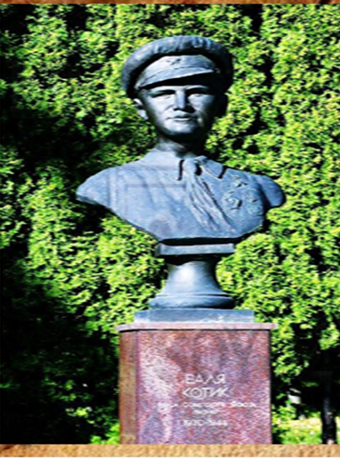
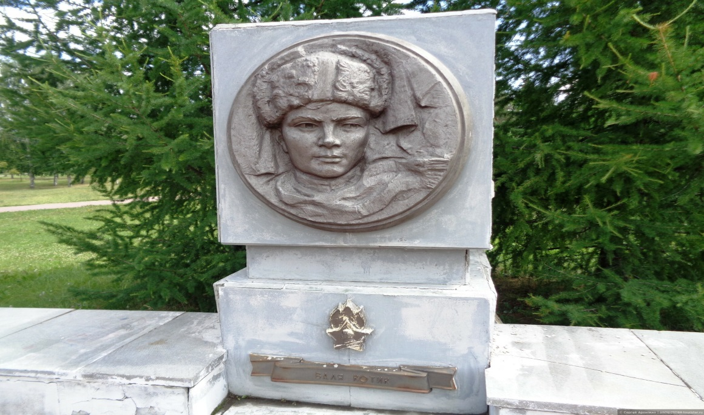
Памятники Валентину Котику
в разных городах России

Slide 7
Зина Портнова
Ленинградская школьница летом 1941 года поехала на каникулы к бабушке в Белоруссию. Там ее и застала война. Спустя несколько месяцев Зина вступила в подпольную организацию «Юные патриоты». Потом стала разведчицей в партизанском отряде имени Ворошилова. Девочка отличалась бесстрашием, смекалкой и никогда не унывала. Однажды ее арестовали. Прямых улик, что она партизанка, у врагов не было. Возможно, все обошлось бы, если бы её не опознал предатель. Ее долго и жестоко пытали. На одном из допросов Зина выхватила у следователя пистолет и застрелила его и еще двух охранников. Пыталась убежать, но у измученной пытками девочки не хватило сил. Ее схватили и вскоре казнили.
Посмертно присвоено звание
Героя Советского Союза.

Slide 8
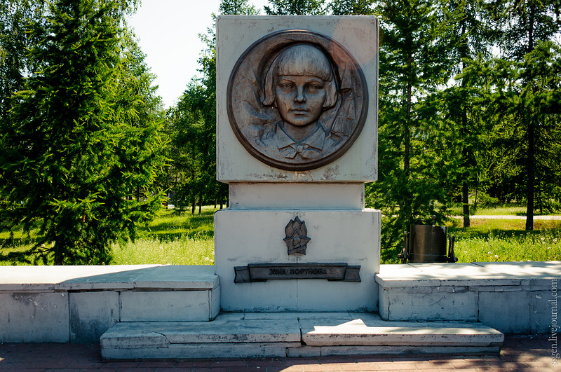
В Санкт-Петербурге есть улица – Зины Портновой

Slide 9
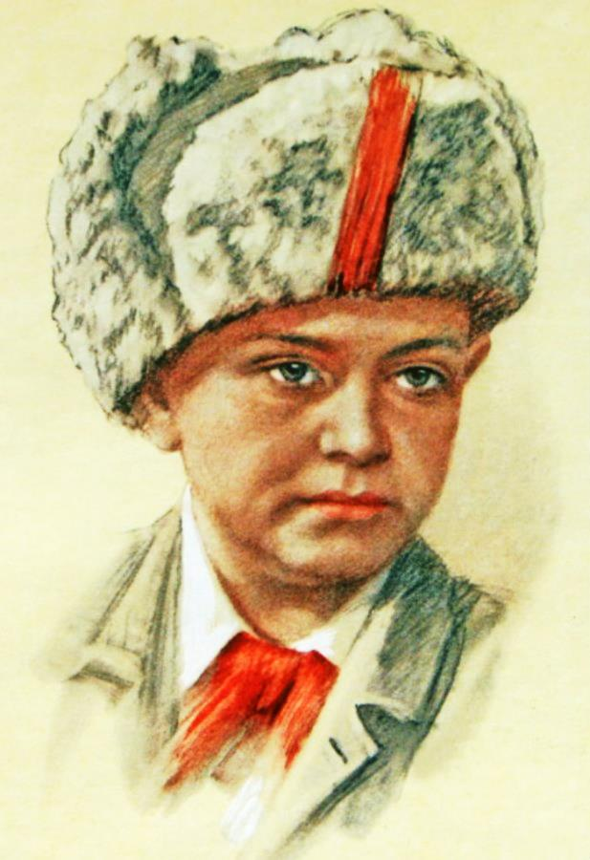
Лёня Голиков
Рос в деревне Лукино. Когда его родное село захватил враг, мальчик ушёл к партизанам.
Не раз ходил в разведку. Был в его жизни бой, который Лёня вёл один на один с фашистским генералом. В этой схватке с врагом юный разведчик захватил портфель с важными документами и доставил в штаб бригады. Всего им уничтожено: 78 немцев, 12 мостов, 10 машин с боеприпасами.
За доблесть и отвагу награждён орденом Ленина, орденом Отечественной войны, медалью «За отвагу». Награждён посмертно званием героя Советского Союза.

Slide 10
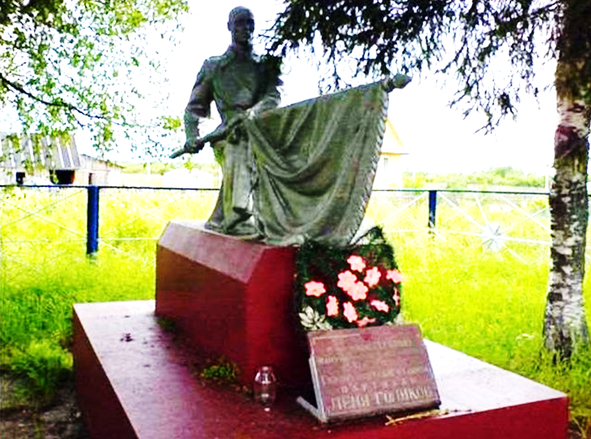
Именем Лёни Голикова названы улицы в нескольких городах

Slide 11
Марат Казей
Когда началась война, Марат ушёл к партизанам в лес.
Он стал разведчиком в штабе партизанской бригады. Проникал во вражеские гарнизоны и доставлял командованию ценные сведения. Используя эти данные, партизаны разработали дерзкую операцию и разгромили фашистский гарнизон в городе Дзержинске.
Взрывал мосты, пускал под откос вражеские эшелоны. В мае 1944 года, когда Советская Армия была уже совсем близко и партизаны должны были вот-вот с ней соединиться, попал в засаду. Подросток отстреливался до последнего патрона. Когда у Марата осталась одна граната, он подпустил врагов поближе и взорвал их…и себя. За мужество и отвагу пионер Марат Казей был удостоен звания Героя Советского Союза.

Slide 12
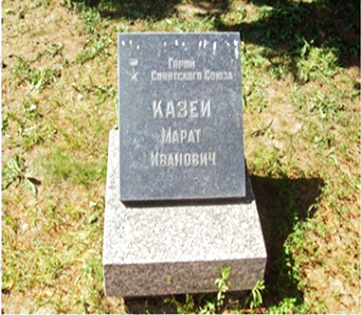
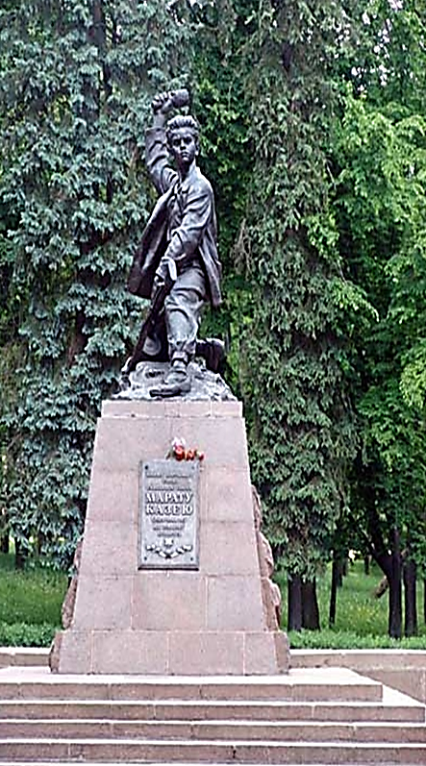
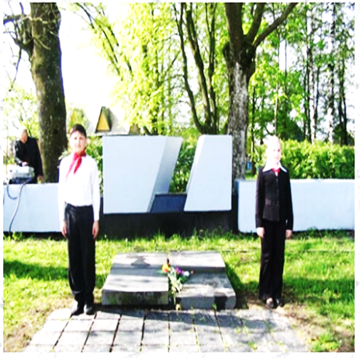
В Белоруссии в Минске
Установлен памятник Марату Казею. На месте его гибели установлен обелиск. Его имя носят улицы школы и корабль.
О нём написаны стихи и песни.

Slide 13
Вася Коробко
Василий вступил в местный партизанский отряд, был разведчиком в немецком штабе. В определённый момент гитлеровцы вынудили Васю сопроводить их в лес, чтобы найти партизан. Юноша не растерялся и вывел фашистов к известной ему засаде полицаев - обе вражеские группировки в итоге открыли друг по другу шквальный огонь. Впоследствии Вася принимал активное участие в боях против немцев. Василий Иванович Коробко погиб в бою
1 апреля 1944 года. За свои боевые подвиги по защите родины от захватчиков, пионер-герой был награждён орденом Ленина, орденом Красного знамени, орденом Отечественной войны 1-й степени и медалью "Партизану Отечественной войны" 1-й степени.
.

Slide 14
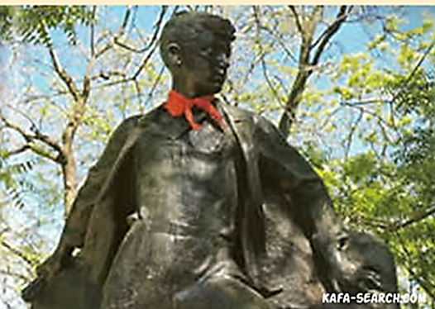
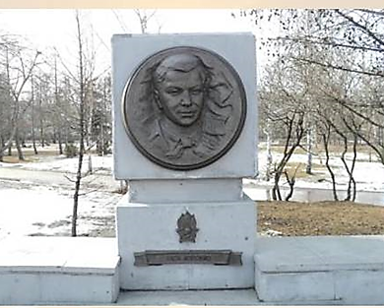
Памятники Васи Коробко в разных городах

Slide 15
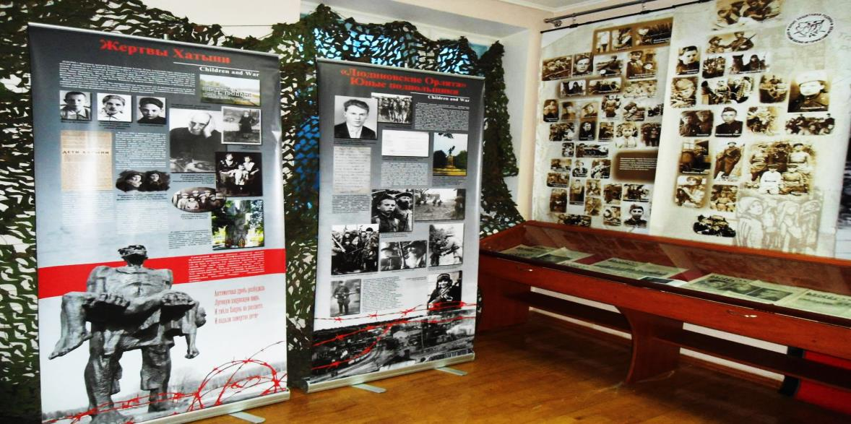
Музей "Юные защитники Родины" – единственный в России государственный музей, рассказывающий о детях войны. В экспозиции музея представлено около 100 тысяч экспонатов и материалов о юных участниках Великой Отечественной войны – документы, фотографии, личные вещи, боевые награды, фронтовая печать, листовки, предметы вооружения, красноармейские и краснофлотские книжки.
Память о них не сотрут года.
Все пионеры – герои с нами,
В нашем строю навсегда.

